Slide 1
Муниципальное образовательное учреждение средняя общеобразовательная школа № 48 Ворошиловского района г. Волгограда
Смотрю на глобус, шар
земной,
И вдруг вздохнул он,
как живой,
И шепчут мне материки:
«Ты береги нас, береги!»
В тревоге рощи и леса,
Роса на травах, как слеза,
И тихо просят родники:
«Ты береги нас, береги!»
БЕРЕГИТЕ ЗЕМЛЮ!
Учитель русского языка и литературы МОУ СОШ № 48
ГОРБУНОВА Елена Викторовна

Slide 2
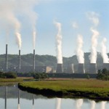
Актуальность темы
Статья 42-я Конституции Российской Федерации: «Каждый имеет право на благоприятную окружающую среду…».
Статья 58-я Конституции Российской Федерации: «Каждый обязан сохранять природу и окружающую среду, бережно относиться к природным богатствам».
Сегодня писатели, экономисты, ученые бьют тревогу: природа в опасности, она нуждается в спасении, поэтому необходимо обсуждать проблемы экологии и находить пути их решения.

Slide 3
Цель классного часа
Продолжить воспитание бережного отношения к родной природе

Slide 4
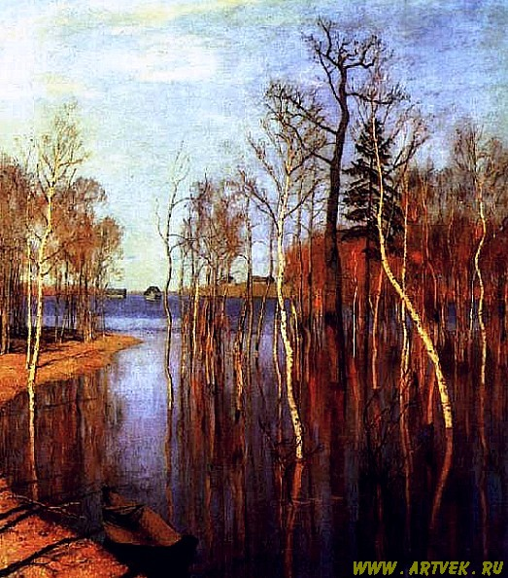
ГИМН ВЕСНЕ
Весна! Весна! Как воздух чист!
Как ясен небосклон.
Своей лазурию живой
Слепит мне очи он.
Весна! Весна! Как высоко,
На крыльях ветерка,
Ласкаясь к солнечным лучам,
Летают облака.
Шумят ручьи, блестят ручьи,
Взревев, река несёт
На торжествующем хребте
Поднятый ею лёд.
Ещё древа обнажены,
Но в роще ветхий лист,
Как прежде, под моей ногой
И шумен, и душист.
Под солнце самое взвился
И в яркой вышине
Незримый жаворонок поёт
Заздравный гимн весне.
Е. Баратынский
Левитан. Весна. Большая вода.

Slide 5
Свыше 40/менее 20 баллов: твое отношение к природе недостаточно осмысленно. Нужно чаще ана- лизировать собственные мысли , ощущения, пережи- вания, действия. Это поможет сделать отношение к природе более определенным, а сама природа послужит эффективным средством для твоего самовоспитания.
30-40 баллов: отношение к природе осознается тобой глубоко и правильно. Однако ты понимаешь, что некоторые твои ответы говорят, что не всё в этом отношении благополучно. Старайся быть внимательнее к природе и поведению людей, выступай в защиту окружающей среды, интересуйся произведениями искусства. Это сделает твое отношение к природе более действенным.
20-29 баллов: твое отношение к природе не очень активно. Необходимо уделять природе больше внимания, находить в ней привлекательность, продумывать причины ее явлений. Если ты будешь делать это регулярно, твое отношение к природе, а значит, и к людям, станет активнее и осознаннее.

Slide 6
Памятка «БЕРЕГИТЕ ЗЕМЛЮ!»
Не вреди природе и не давай вредить другим!
Помогай природе и предлагай товарищам помогать ей!
Береги здоровье смолоду, ведь твоё здоровье – это часть здоровья всей нации!
Сажай деревья: лес – это лёгкие планеты.
Не жги промышленно-бытовые отходы: при их горении образуются ядовитые газы.

Slide 7
Ты, человек, любя природу, хоть иногда ее жалей.
В увеселительных походах не растопчи ее полей.
В вокзальной сутолоке века ты оценить ее спеши.
Она – твой давний добрый лекарь, она – союзница души.
Не жги ее напропалую и не исчерпывай до дна,
И помни истину простую: нас много, а она одна!

